Slide 1
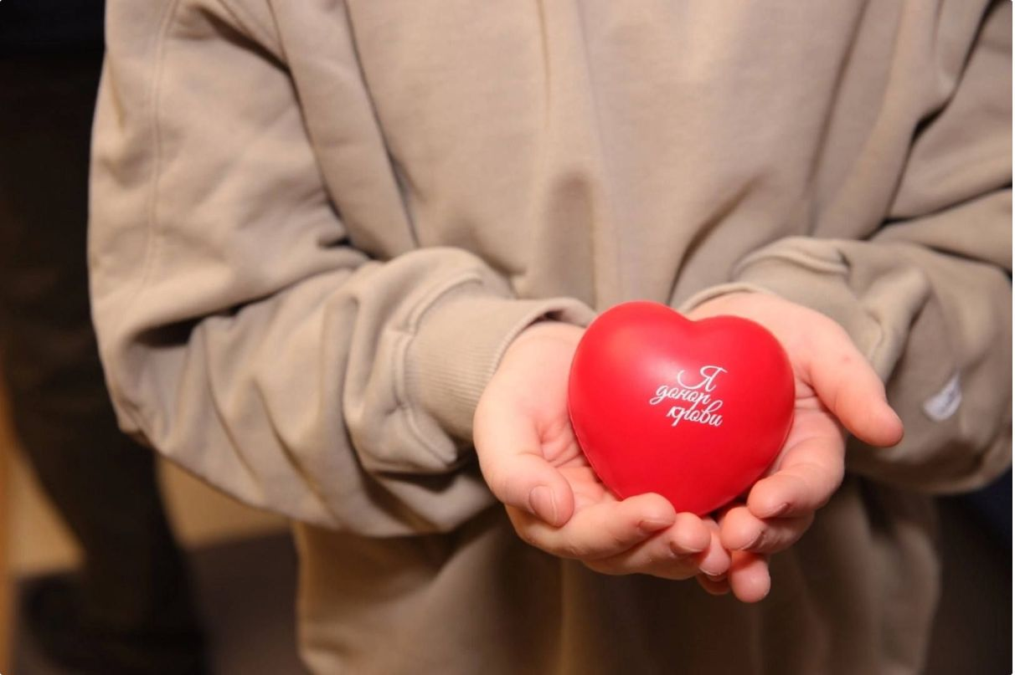
ДОНОРСТВО КРОВИ
ОДНА ДОНАЦИЯ —
ДО ТРЕХ СПАСЕННЫХ
ЖИЗНЕЙ
Добровольная сдача крови — простой, безопасный и невероятно важный шаг солидарности.
Notes:
Откройте встречу главным фактом: одна донация может помочь сразу трем пациентам.

Slide 2
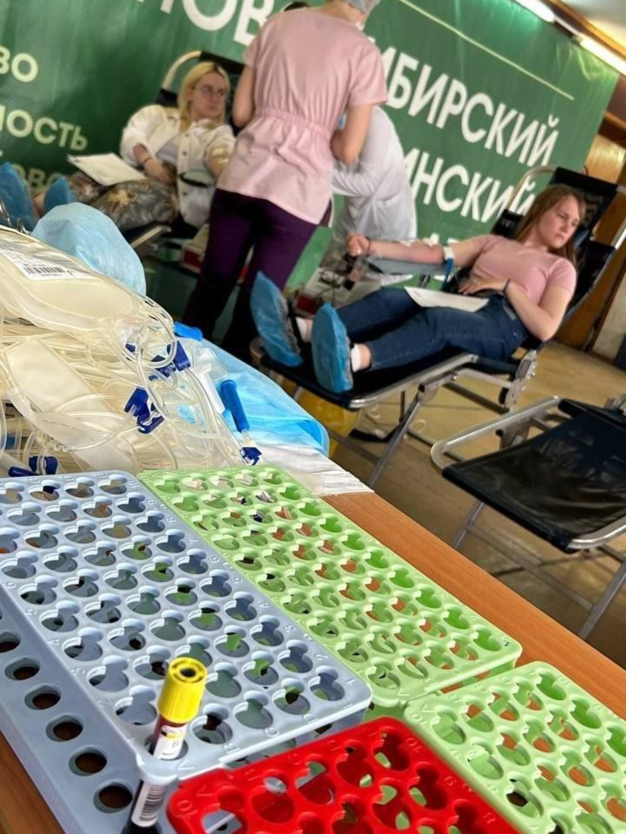




КТО МОЖЕТ СТАТЬ ДОНОРОМ В РОССИИ
Статус · гражданство РФ или проживание в России более 1 года.
Возраст · старше 18 лет.
Вес · более 50 кг.
Здоровье · отсутствие противопоказаний. Осмотр врачом обязателен.
Notes:
Подчеркните: окончательное решение о допуске принимает врач после осмотра.

Slide 3
ГРАФИК ПОДГОТОВКИ: ОТ 72 ЧАСОВ ДО УТРА СДАЧИ
72 ЧАСА
24 ЧАСА
УТРОМ
Исключить препараты с аспирином и анальгетиками.
Не есть жирное, острое, копченое; исключить молочные продукты и яйца.
Легкий углеводный завтрак и сладкий чай.
1
2
3
4
5
48 ЧАСОВ
НАКАНУНЕ
Строго отказаться от алкоголя.
Выспаться: не менее 8 часов сна.
Подготовка снижает нагрузку на организм и помогает пройти процедуру спокойно.
Notes:
Пройдите по шкале слева направо: подготовка начинается не утром, а за несколько дней.

Slide 4
РАЦИОН ДОНОРА: ЧТО ВЫБРАТЬ, А ОТ ЧЕГО ОТКАЗАТЬСЯ
РЕКОМЕНДУЕТСЯ
ПОД ЗАПРЕТОМ
Легко и просто
Жирное и алкоголь
Сладкий чай, морсы, минеральная вода, хлеб, сушки, овсяная или гречневая каша на воде, отварные крупы, свежие овощи и фрукты.
Жирное мясо, колбасы, копчености, масло, сыр, молоко, яйца, майонез, фастфуд и алкоголь.
Накануне и утром выбирайте легкую пищу — это часть безопасной подготовки.
Перед процедурой · за 10–15 минут выпить стакан теплого сладкого чая.
Notes:
Объясните, что питание влияет на качество компонентов крови и самочувствие донора.

Slide 5
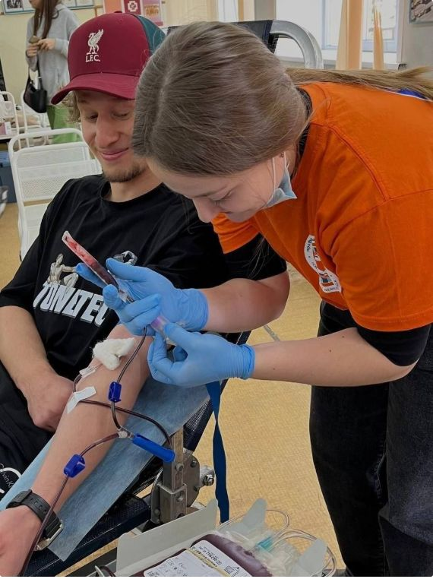
ДЕНЬ СДАЧИ
СПОКОЙСТВИЕ —
ЧАСТЬ ЗАБОТЫ
01
За 1 час · не курить.
02
До 12:00 · оптимальное время сдачи.
Организм лучше адаптируется к донации в первой половине дня.
03
Перед забором · 5–10 минут спокойно посидеть.
04
Самочувствие · при головокружении сразу сообщить медперсоналу.
Не сдавайте кровь перед экзаменами, спортивными стартами и тяжелой работой.
Notes:
Снимите тревогу: процедура проходит под наблюдением специалистов, а о любом дискомфорте нужно говорить сразу.

Slide 6
ПАМЯТКА ПОСЛЕ ДОНАЦИИ: ВОССТАНОВЛЕНИЕ СИЛ
01
1 час · не курить.
02
2 часа · не садиться за руль мотоцикла; на авто прямых ограничений нет, но важна осторожность.
03
3–4 часа · не мочить и не снимать фиксирующую повязку.
04
24 часа · исключить интенсивные физические нагрузки и алкоголь.
05
48 часов · обильно пить и полноценно, регулярно питаться.
06
10 дней · воздержаться от плановых прививок.
Notes:
Закройте эту часть простым правилом: после донации дайте организму время восстановиться.

Slide 7



Инфекционные
Системные и онкологические
Тяжелые кардиологические
ВИЧ/СПИД, сифилис, вирусные гепатиты B и C, туберкулез, бруцеллез, сыпной тиф, лепра.
БЕЗОПАСНОСТЬ ПРЕЖДЕ ВСЕГО
АБСОЛЮТНЫЕ ПРОТИВОПОКАЗАНИЯ
Злокачественные новообразования, болезни крови, наркомания и алкоголизм, органические заболевания ЦНС.
Гипертония II–III ст., ИБС, атеросклероз, пороки сердца, перенесенный эндокардит или миокардит.
Это пожизненный запрет на донорство — ради безопасности реципиента и самого донора.
Notes:
Не просите аудиторию ставить диагноз себе: перечень объясняет, почему допуск всегда подтверждает врач.

Slide 8
ВРЕМЕННЫЕ ПРОТИВОПОКАЗАНИЯ: СРОКИ МЕДИЦИНСКОГО ОТВОДА
СИТУАЦИЯ | КОГДА МОЖНО ВЕРНУТЬСЯ К ДОНОРСТВУ
Татуировки, пирсинг, иглоукалывание | Через 1 год
Операции и переливания компонентов крови | Через 6 месяцев
ОРВИ, грипп, ангина | Через 1 месяц после полного выздоровления
Прием лекарств | Антибиотики — 2 недели; анальгетики — 3 дня
Беременность и роды | 1 год после родов, 3 месяца после лактации; также 5 дней после менструации
Вакцинация | Инактивированные вакцины — 10 дней; живые — 1 месяц
Notes:
Подчеркните различие: временный отвод означает, что человек сможет стать донором позже.

Slide 9

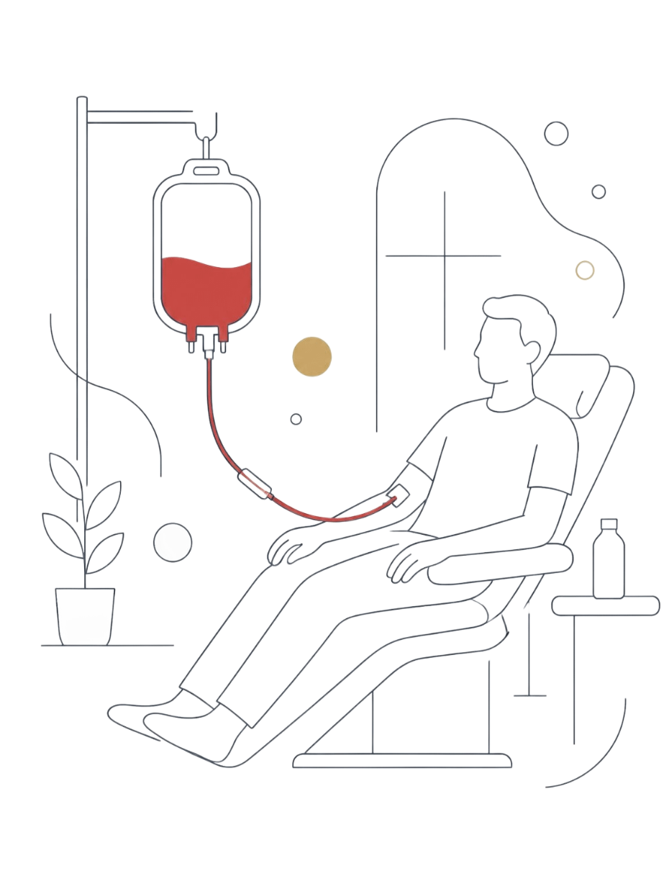



КОМУ И ПОЧЕМУ ПОСТОЯННО НУЖНА ДОНОРСКАЯ КРОВЬ
ДТП, травмы, ожоги
Осложненные роды
Помощь нужна срочно.
Кровь может стать решающей помощью.
Онкология и гематология
Сложные операции
Включая кардиохирургию.
Поддержка в период химиотерапии.
Кровь нельзя заменить искусственно.
Регулярность сдачи важнее разового порыва: донорство формирует неснижаемый запас жизни.
Notes:
Свяжите все группы пациентов одной мыслью: донорская кровь требуется постоянно, а не только в экстренных случаях.

Slide 10
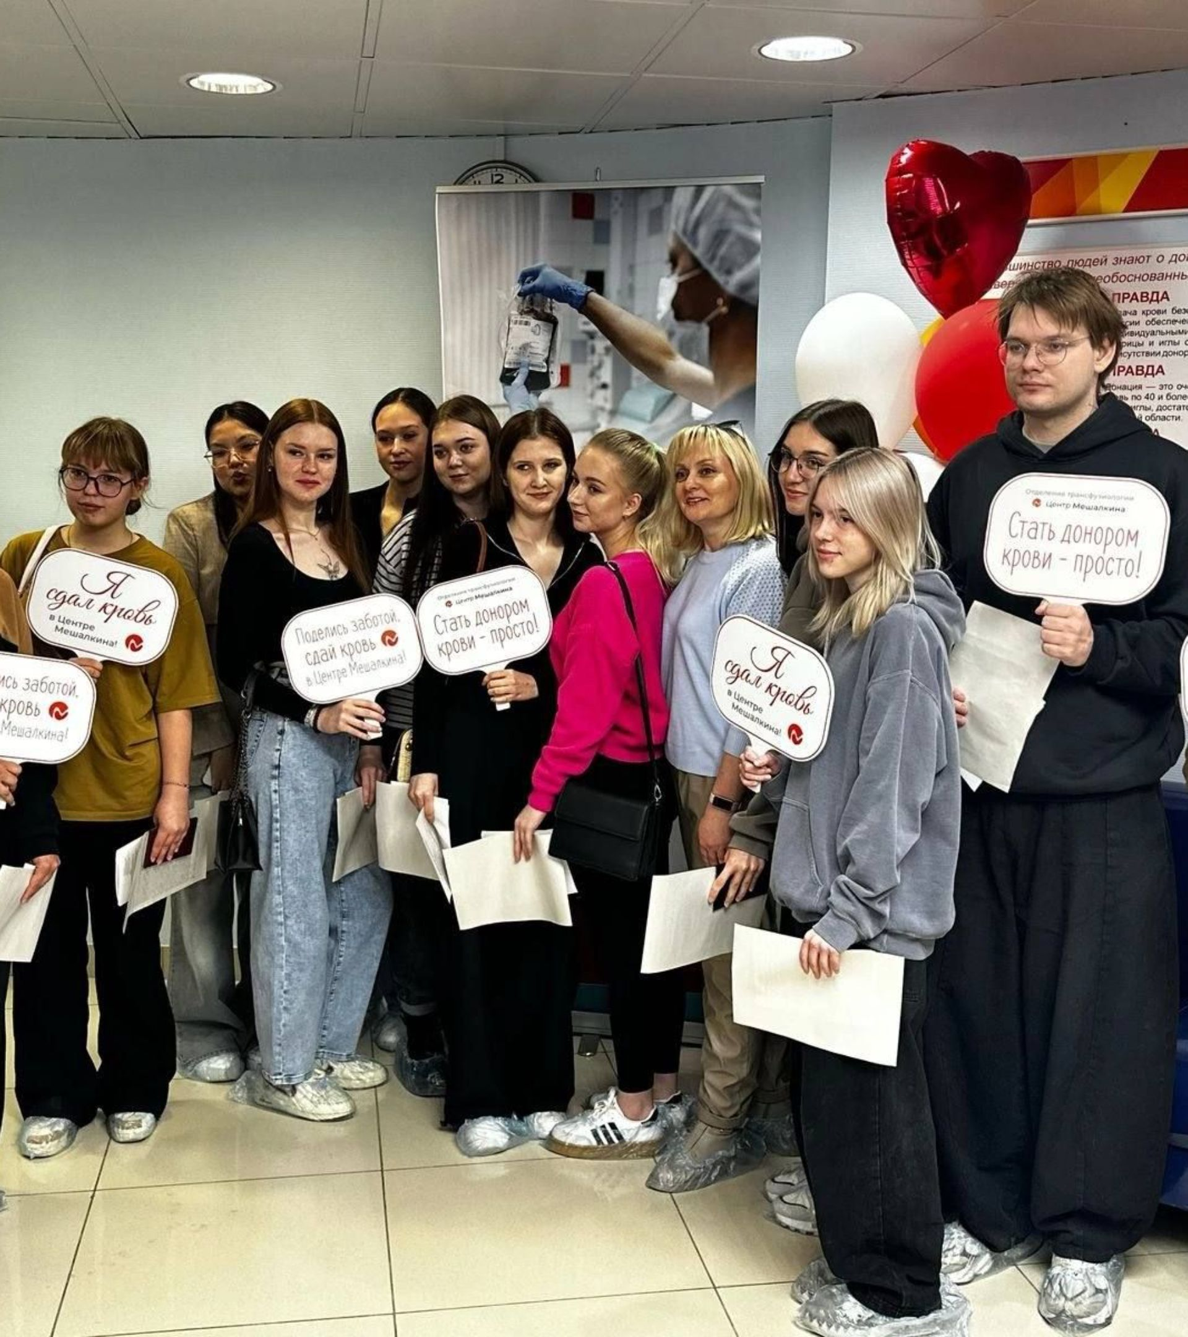
СЛЕДУЮЩИЙ ШАГ
ПОДЕЛИТЕСЬ ЗАБОТОЙ:
СТАНЬТЕ ДОНОРОМ УЖЕ СЕГОДНЯ
Присоединяйтесь к донорскому движению — это благородный, безопасный и вдохновляющий вклад в спасение людей!
ЗОЛОТАЯ ФОРМУЛА ДОНОРА
выспаться → легко поесть → выпить сладкий чай → пройти осмотр врача → сделать доброе дело → отдохнуть.
Notes:
Завершите призывом присоединиться к донорскому движению и напомните: забота начинается с простого, подготовленного шага.

